Slide 1

Секунды в музыке
Подготовила Повидыш Наталья Михайловна
МАУДО ДШИ им. С.В.Рахманинова, г.Старая Русса
2020 год

Slide 2

Секунда в музыке – это «ДВОЙКА»
Секунда- это интервал, в котором 2 ступени

Slide 3
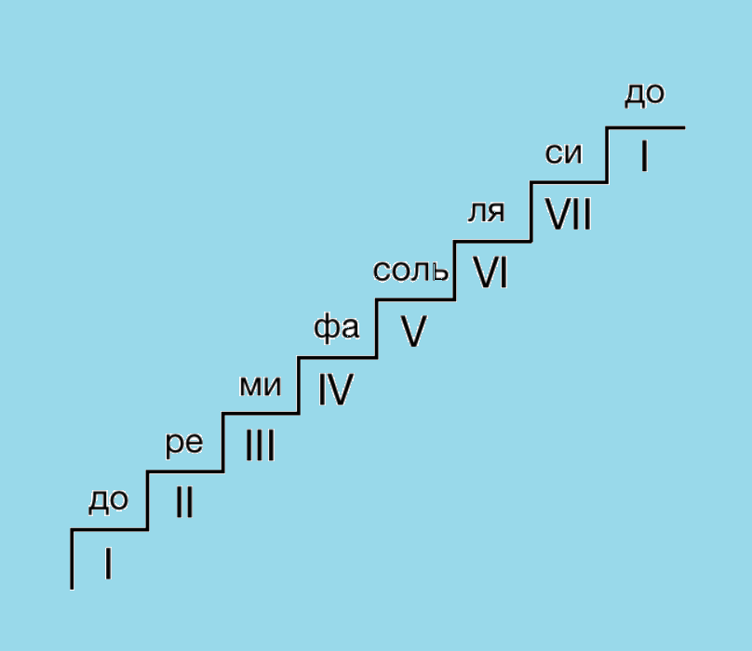
В «СЕКУНДЕ» 2 СТУПЕНИ
Между:
«ре» и «ми» – секунда,
«соль» и «ля» –секунда,
«си» и «до» - секунда
и т.д

Slide 4
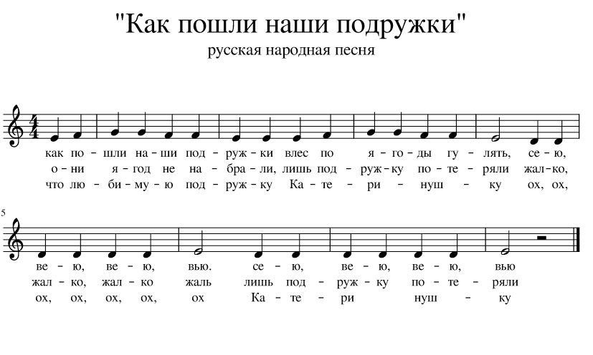
Мелодический интервал
В песне звуки интервала берутся поочерёдно
Если звуки интервала берутся поочерёдно – интервал МЕЛОДИЧЕСКИЙ

Slide 5
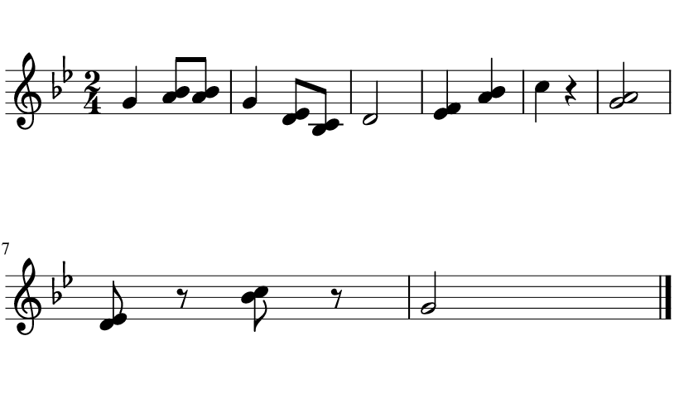
Гармонический интервал
В песне звуки интервала берутся одновременно
Если звуки интервала берутся одновременно, то интервал ГАРМОНИЧЕСКИЙ

Slide 6
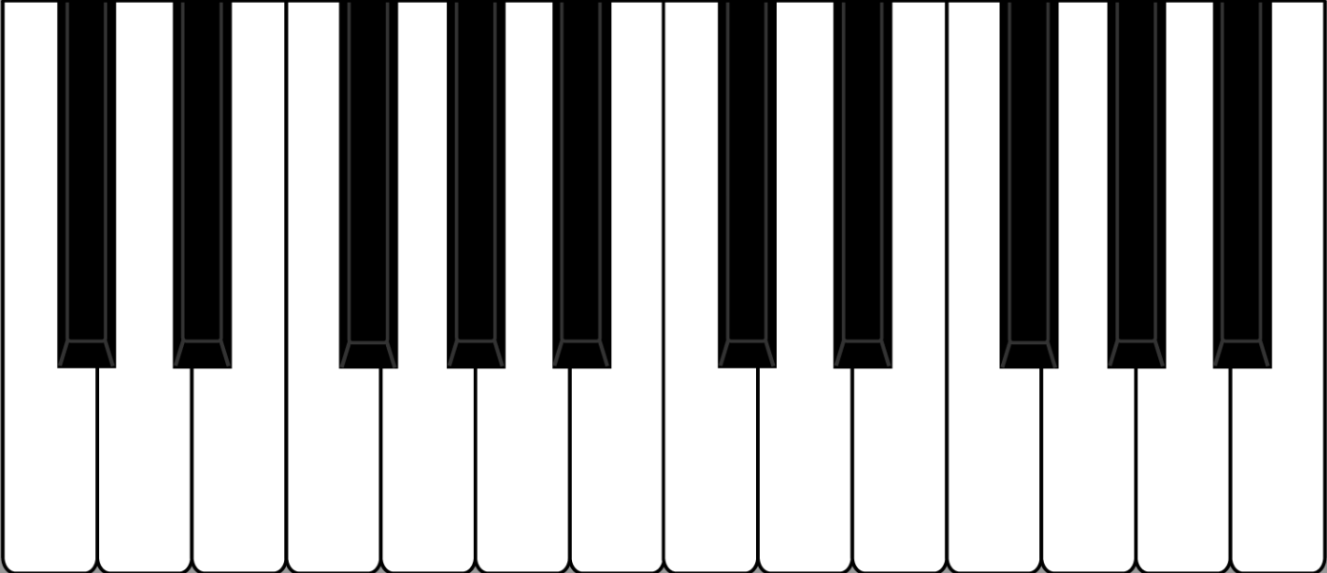
Секунды на клавиатуре

Slide 7
Секунды бывают малые и большие
Малая секунда ( м.2) – это полутон
Большая секунда (б.2) – это тон

Slide 8



Полутон – это самое близкое расстояние между нотами(клавишами) тон-это два полутона

Slide 9
Малая секунда м.2
Малая секунда – это полутон
Полутон –самое близкое расстояние между нотами

Slide 10
Большая секунда б.2
Большая секунда- это тон
Тон – это два полутона

Slide 11
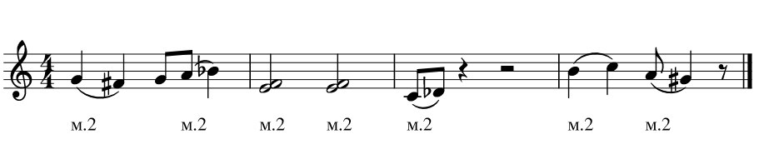

Малые секунды - м.2

Slide 12
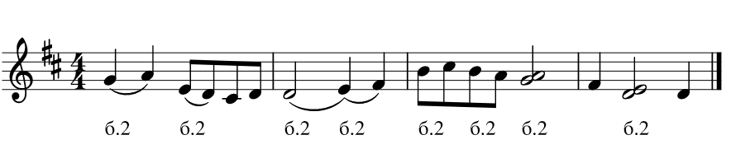
Большие секунды – б.2

Slide 13
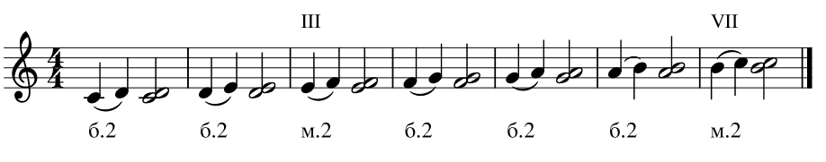

«Секунды на ступенях мажорного звукоряда» пример в До мажоре

Slide 14
Запомните!!!
В мажорных звукорядах только на III и VII ступенях строятся малые секунды (м.2).
На всех остальных ступенях строятся большие секунды (б.2)

Slide 15
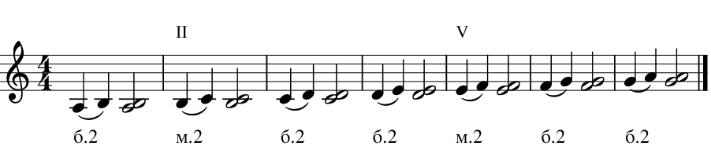
«Секунды на ступенях минорного звукоряда» пример в ля миноре (натуральном)

Slide 16
Запомните!!!
В минорных звукорядах (натуральных) малые секунды (м.2) строятся только на II и V ступенях.
На остальных ступенях секунды большие (б.2)

Slide 17

Играй, слушай, сравнивай звучание секунд больших и малых
Малые секунды
М.2
Большие секунды
Б.2

Slide 18
Спасибо за урок!!!

